Slide 1


ĐỒNG HÀNH CÙNG SINH VIÊN
TRƯỜNG ĐẠI HỌC CÔNG NGHỆ SÀI GÒN
AI CHỌN AI?
Người chia sẻ: Võ Thị Kim Hồng,
Trưởng phòng Tuyển dụng, TT Thu hút Nguồn Nhân lực
TP.HCM, ngày 06 tháng 09 năm 2023

Slide 2

NỘI DUNG CHÍNH
1
Sự chuẩn bị là một quá trình
2
Ứng tuyển hiệu quả
3
Ai là người được chọn

Slide 3

NGUỒN NHÂN LỰC CẠNH TRANH QUYẾT LIỆT
VỪA THIẾU LẠI VỪA THỪA

Slide 4



SỰ CHUẨN BỊ LÀ MỘT QUÁ TRÌNH
Năng lực nền tảng:
Tự học, nỗ lực học tập suốt đời
Tư duy phản biện, độc lập, lấy khách hàng làm trọng tâm
Tiếng Anh, Công nghệ
Sức khỏe thể chất và tinh thần
Quản trị bản thân
HỌC LÀ ĐỂ ĐI LÀM Ở DOANH NGHIỆP?
Văn hóa nền tảng:
Giỏi biết khiêm tốn
Không biết phải nỗ lực hỏi
Sai phải nhận sai và sửa sai
Nhận biết cám ơn
Gặp biết chào và cười

Slide 5

VĂN HÓA BẢN SẮC DOANH NGHIỆP
TÔN – ĐỔI – ĐỒNG
CHÍ – GƯƠNG - SÁNG
Tôn trọng cá nhân
Tinh thần đổi mới
Tinh thần đồng đội
Chí công
Gương mẫu
Sáng suốt
VĂN HÓA
BẢN SẮC
Corporate way
Tầm nhìn
Sứ mệnh
Giá trị cốt lõi
Quy tắc ứng xử
VĂN HÓA NỀN TẢNG
Human way, Timeless principles, Universal Values
TƯ DUY LUÔN LẤY KHÁCH HÀNG LÀM TRỌNG TÂM

Slide 6

CHUẨN BỊ CV
Cung cấp chính xác địa chỉ email và số điện thoại để đảm bảo nhà tuyển dụng có thể liên lạc với bạn dễ dàng
2
1
Hình thức trình bày
hồ sơ nên nhất quán,
rõ ràng và súc tích
Tên email nên đặt theo tên của cá nhân.
Tránh sai sót về lỗi chính tả, ngữ nghĩa hay cấu trúc câu.
Trình bày hồ sơ tối đa trong vòng 2 trang A4.
Sử dụng file PDF giúp hồ sơ của bạn chuyên nghiệp hơn.
Nhấn mạnh mục tiêu nghề nghiệp để thu hút nhà tuyển dụng trong 3 giây đầu tiên
3
Sử dụng kiểu chữ thông dụng như Arial hoặc Times New Roman.
Bắt đầu với chức danh bạn muốn ứng tuyển.
Hình ảnh cận mặt, nghiêm túc.
Trình bày ngắn gọn về ước mơ nghề nghiệp và những gì bạn có thể đóng góp cho mục tiêu chung của Công ty khi làm ở vị trí này.
Độ dài tối đa 2-3 câu.

Slide 7

CHUẨN BỊ CV
4
Nêu rõ Kinh Nghiệm và Thành Tích giúp tạo dấu ấn và giữ chân nhà tuyển dụng tiếp tục đọc hồ sơ của bạn
Tránh đề cập mức lương mong muốn trong hồ sơ
6
Liệt kê từ kinh nghiệm làm việc mới nhất, quan trọng và liên quan nhiều nhất đến vị trí bạn đang ứng tuyển.
7
Lời khuyên chung
Không nói dối, hãy trung thực với năng lực của bạn.
Liệt kê các hoạt động xã hội hoặc các dự án, các đề tài nghiên cứu nếu bạn mới tốt nghiệp.
Sử dụng những từ khóa mô tả rõ ràng công việc mong muốn của bạn.
Liệt kê tài lẻ, năng khiếu, sở thích…
Nhờ bạn bè, người thân góp ý hồ sơ của bạn.
Cập nhật các Bằng Cấp, Chứng Chỉ và Kỹ Năng chuyên môn liên quan đến công việc bạn mong muốn
5
Profile của bạn ngoài CV còn có facebook, tiktok, linkedin…

Slide 8
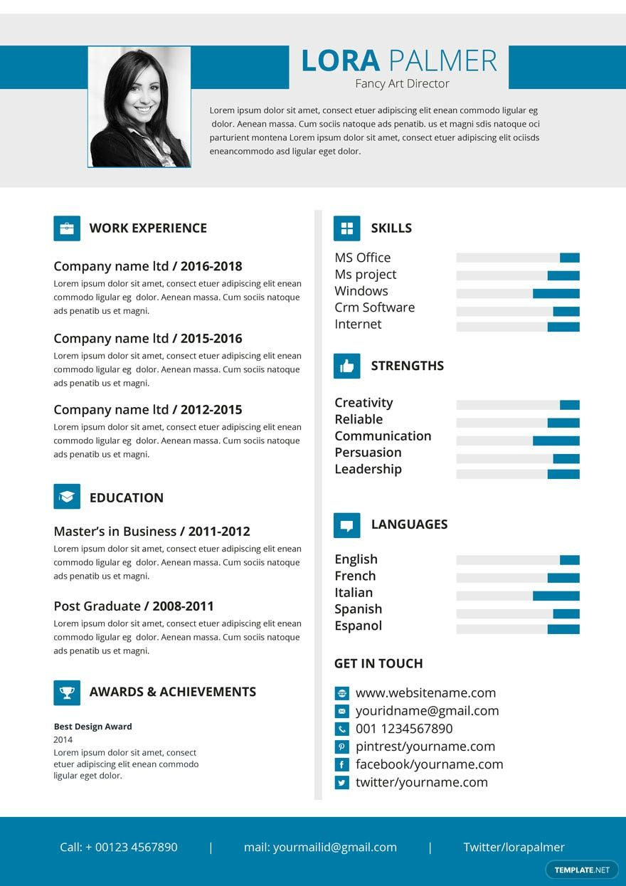
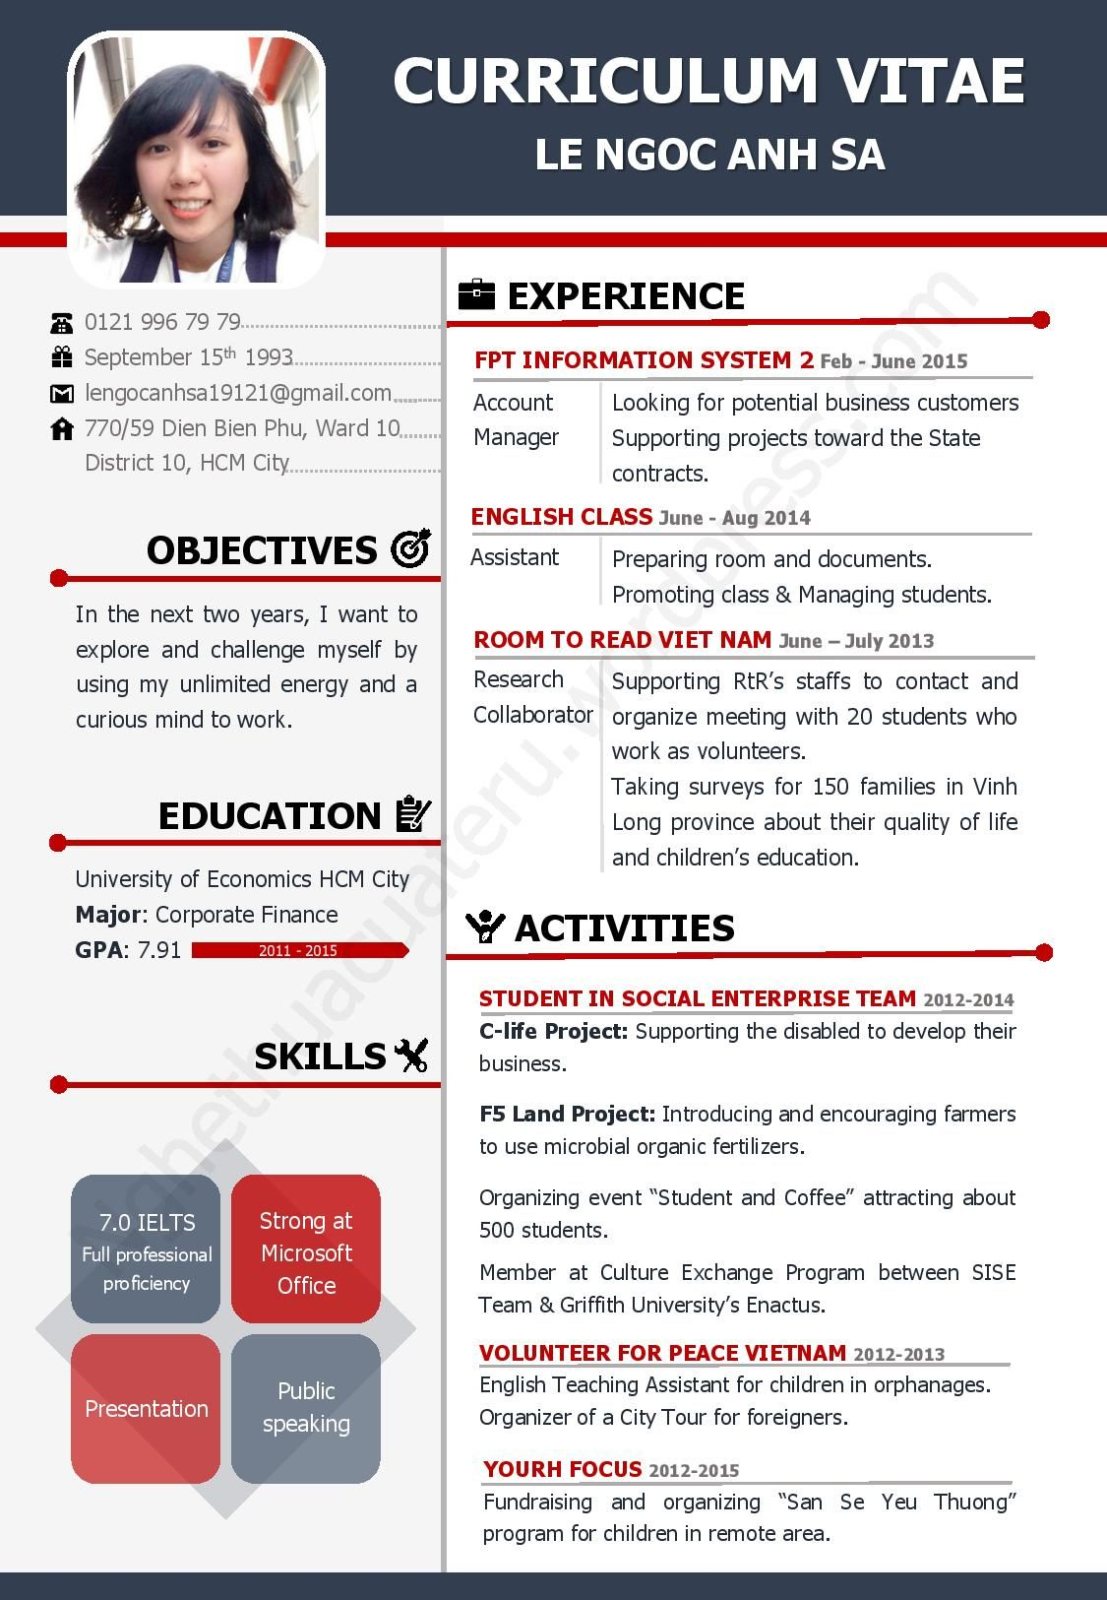
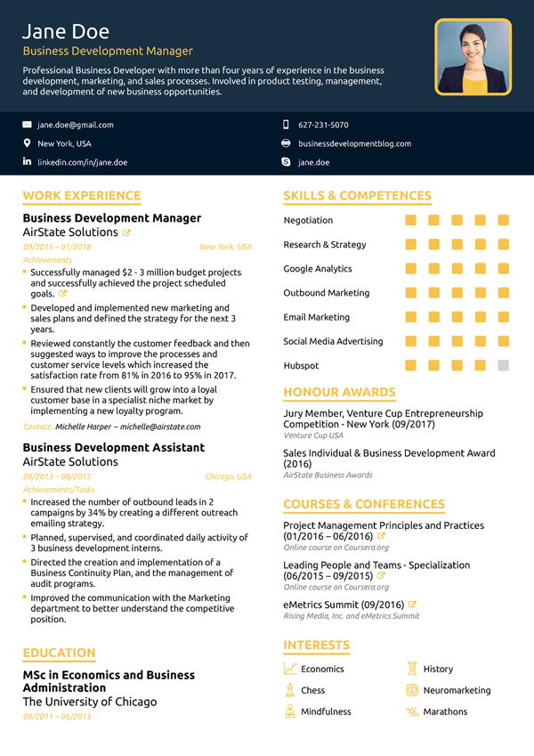
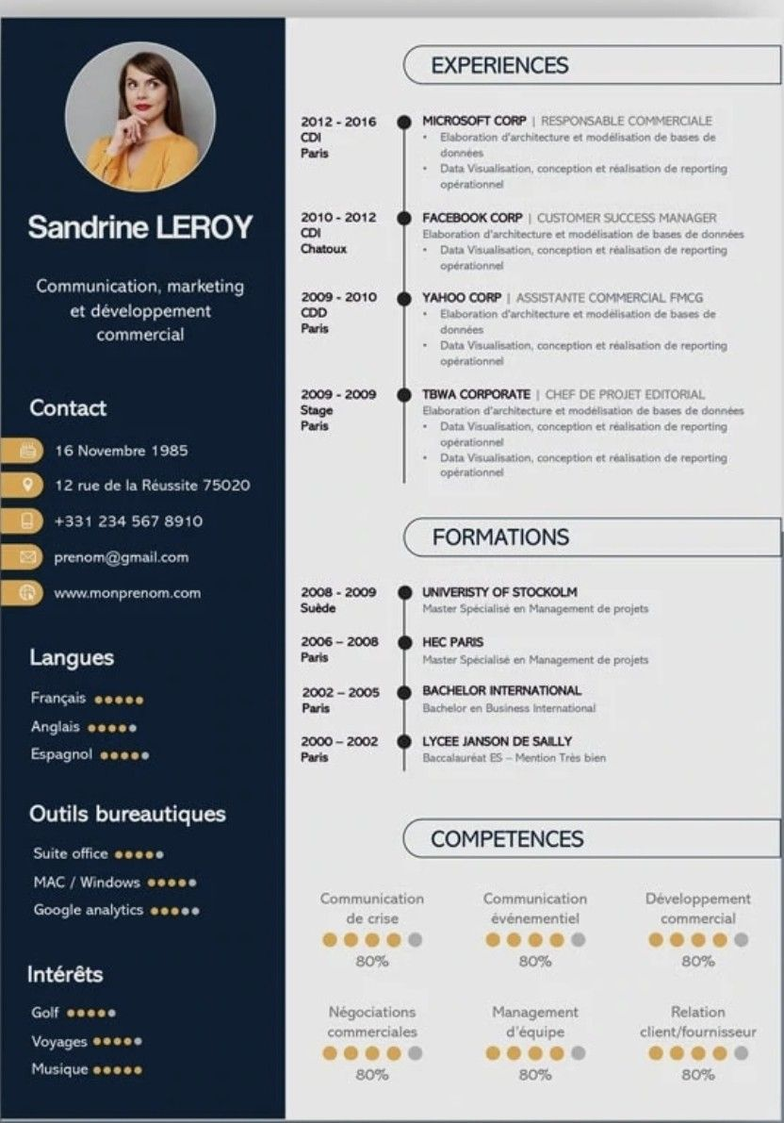
CHUẨN
BỊ
CV

Slide 9
CẤU TRÚC BUỔI PHỎNG VẤN
Trả lời
Thiết lập
quan hệ
“Flexing”
sao cho khéo nha?!
Câu hỏi
chi tiết
BẮT ĐẦU
Câu hỏi
dẫn dắt
THU THẬP THÔNG TIN
Trả lời
Các thỏa thuận (nếu có)
Chuyển tiếp
Để ứng viên hỏi
KẾT THÚC
Thông báo bước tiếp theo/Chào
Notes:
Bỏ revenue và profit, thay bằng shareholding structure
Bổ sung slide FPT business segment: Sau slide highlights.
FPT 2017 gồm 4 cục:

Slide 10








GIAO TIẾP HIỆU QUẢ
Điện thoại
Thời điểm, kính ngữ, tạp âm,
sự tương tác, đang bận…
Hình ảnh
Trang phục, diện mạo, ánh mắt, nụ cười, tư thế,
xưng hô, sự tập trung…
Email
Trước và sau phỏng vấn,
thời gian phản hồi, từ chối…
Giọng nói
Phát âm, âm lượng, tốc độ, biểu cảm…
Nội dung
Ngôn từ, ngắn gọn, đầy đủ,
thấu cảm, chân thành, đặt câu hỏi…
Nhắn tin
Thời gian phản hồi, kiên nhẫn,
chính tả, cú pháp, từ chuyên môn/viết tắt…

Slide 11
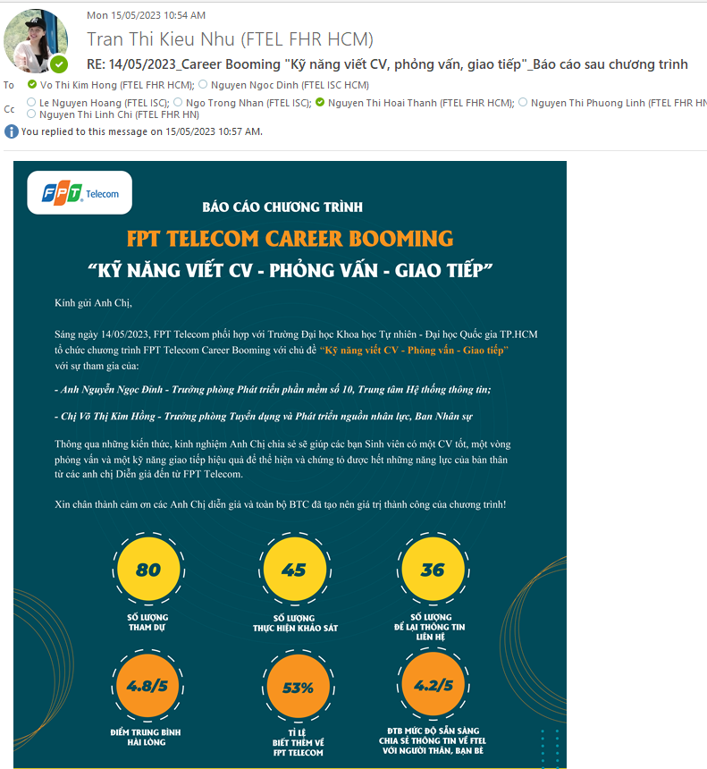
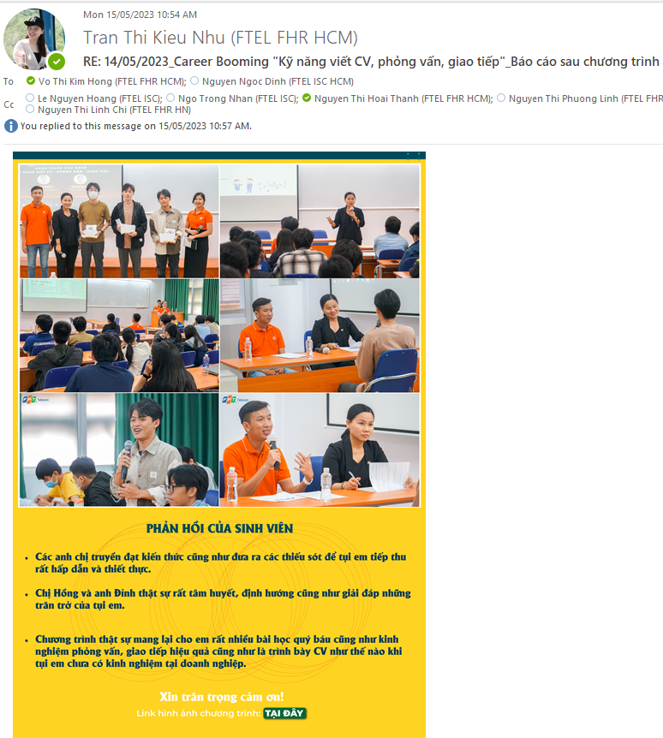
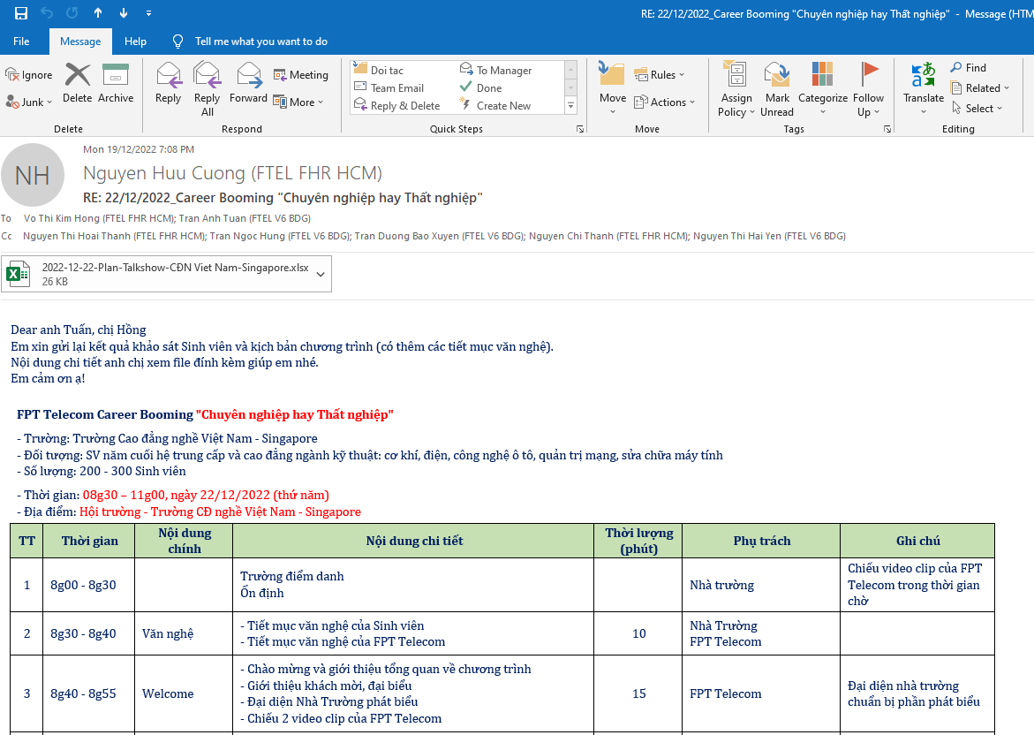
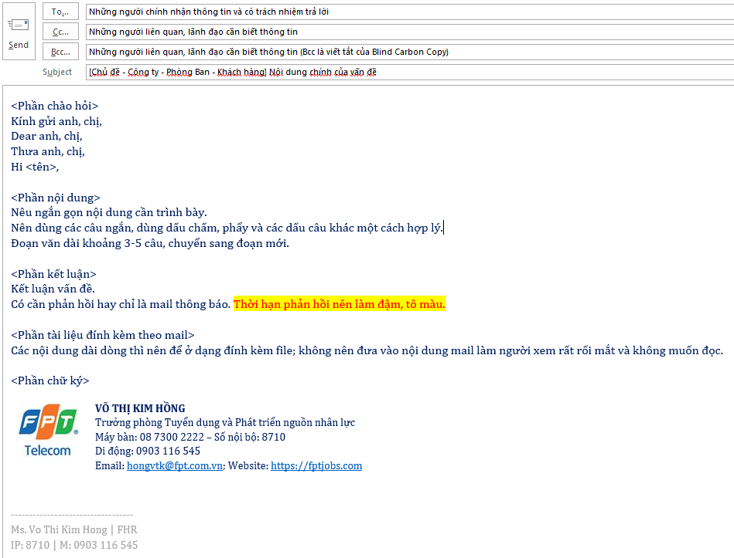
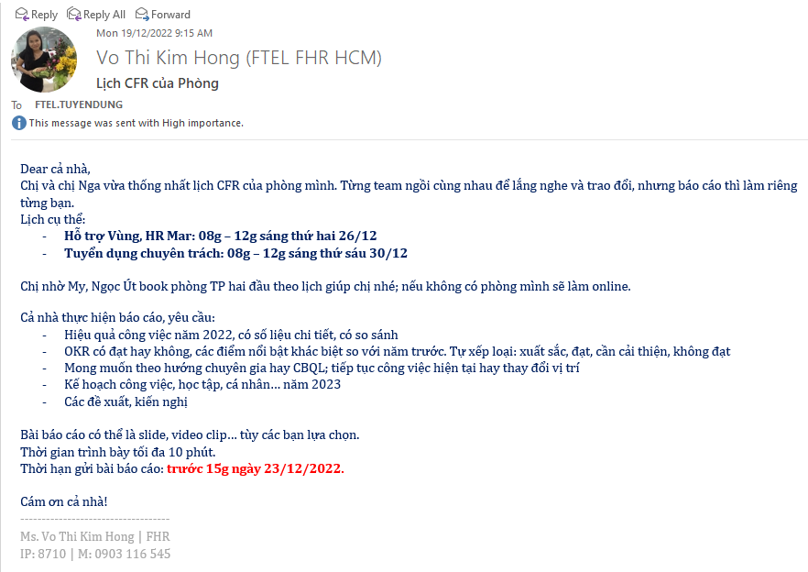
VIẾT E-MAIL HIỆU QUẢ

Slide 12
MUỐN LÀM ĐƯỢC
PHẢI BIẾT CHƠI CÙNG NHAU
Tìm hiểu
cơ cấu tổ chức
Những người xung quanh
đang làm gì
Luôn hỏi
không đoán ý người khác
Nhận mọi việc
mọi cơ hội có thể làm
NGUYÊN TẮC
BỎ TÚI
Với đồng đội
luôn win-win
Là nhân viên
nghĩ như trưởng phòng
Tham gia mọi hoạt động của Công ty
(Gồm cả những hoạt động thích hay không thích)

Slide 13


“Sự thông minh trí tuệ sẽ góp đâu đó 5% vào thành công của bạn. Còn 95% là việc bạn chăm chỉ lao động mỗi ngày.”
Ông Hoàng Nam Tiến
Nguyên Chủ tịch Hội đồng Quản trị
Công ty Cổ phần Viễn thông FPT

Slide 14
ĐỒNG HÀNH CÙNG SINH VIÊN
TRƯỜNG ĐẠI HỌC CÔNG NGHỆ SÀI GÒN
CHÚC CÁC BẠN THÀNH CÔNG
VÀ HẠNH PHÚC!

